Slide 1
Степовий говір південно-східного наріччя української мови
Національний технічний університет України "Київський політехнічний інститут імені Ігоря Сікорського"
Виконала: Скуповська Катерина студентка І курсу групи ЛФ – 61 факультету лінгвістики
Київ - 2016

Slide 2
Мета презентації:
Проаналізувати особливості південно-східного наріччя
Зіставити фонетичні, морфологічні, лексичні та синтаксичні особливості степової говірки з сучасною літературною українською мовою
Дійти висновків щодо територіальних особливостей поширення степової говірки та впливу на її розвиток

Slide 3
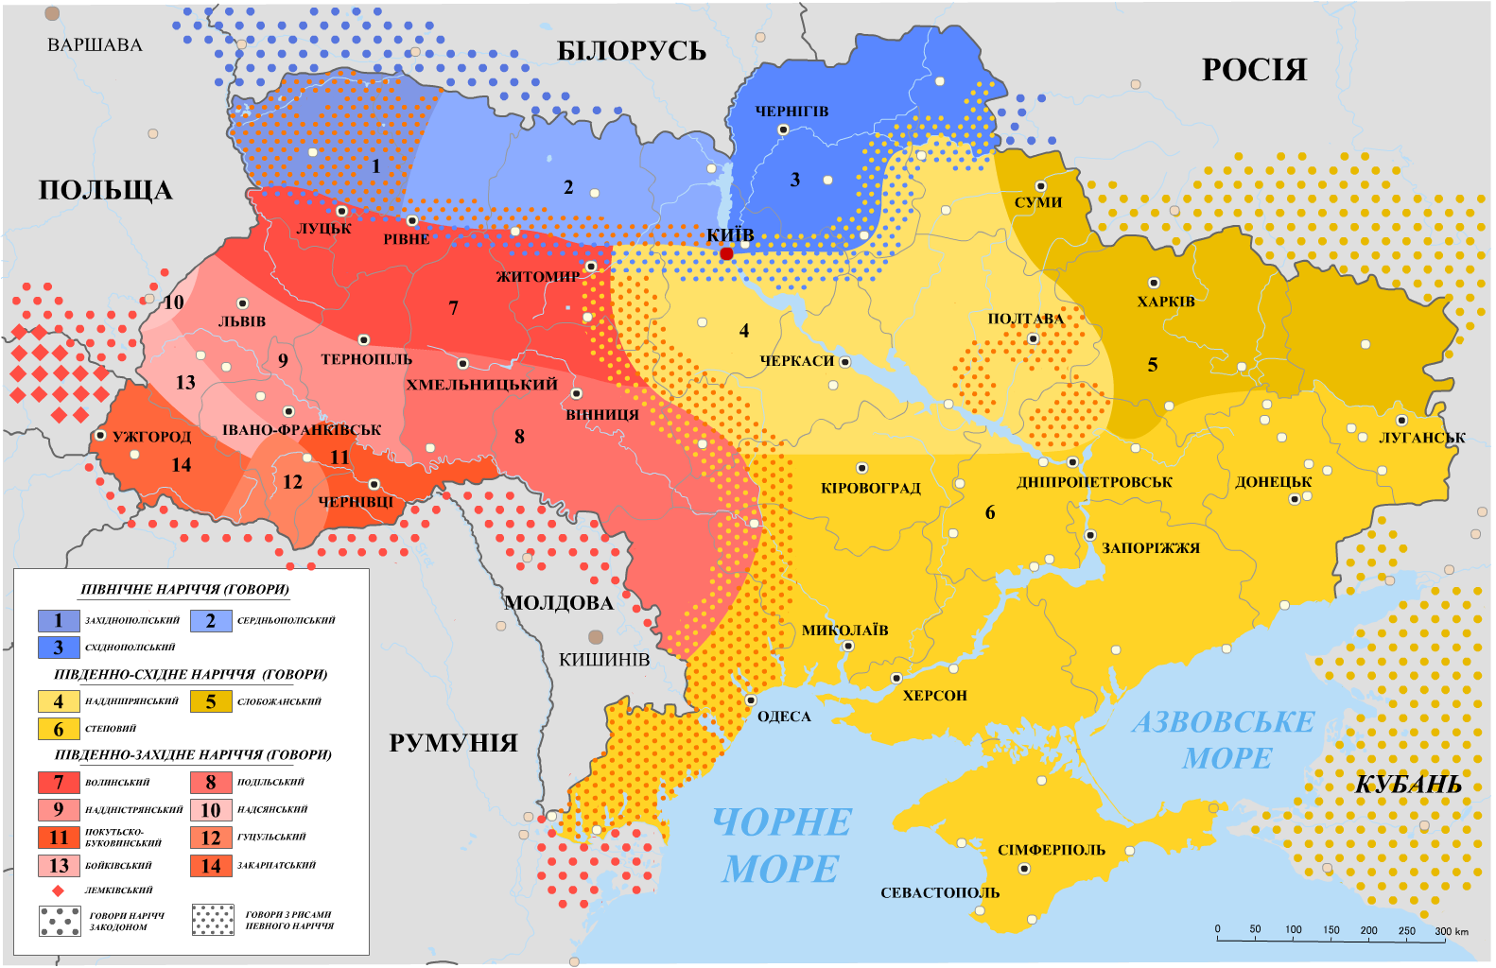
Степовий говір української мови - один з новожитніх говорів, найпізніший за часом формування, найбільший за територією поширення.

Slide 4
Особливості фонетики
Помірне укання —(тоубí, зоузýл'а);
Вимова «і» як «и» (рил’á, фигýра);
Регулярний розвиток «а», — як «е», «и», «і» (колóд'ез’, дéв'іт’);
Неоднаковий розвиток «і», — як «и», «е», «о», «у» (ди́рка, ц'ул'увáти);
Пом'якшена вимова "ч’" (курч’á, ч'ужи́й);
Вживання «ф» замість «хв» (фали́ти, фіст) і навпаки (хунт);
Відсутність в окремих словоформах чергування «г», «к», «x» з шиплячими і свистячими приголосними (на дорóг’í, рук’í);
Перед глухими і в кінці слова дзвінкі приголосні оглушуються (т’áшко, міх ‘міг’);
Затуплення "т’ " на "к’ " в окремих словах (к’íсно, к’íсто);
Уживання вставного «н» (мня-со, сімня, памнять);
Пом'якшення звука «л».

Slide 5
Особливості морфології
Зберігаються давні закінчення р.в. одн. Іменників III відм. «-и» (рáдости, сóли)
В ор.в. одн. іменники І відм. можуть мати паралельні закінчення «-ойу», «-ейу», «-ой», «-ей» (земл’óйу, душóй)
Відсутність у формах непрямих відмінків особових займенників приставного «н» (кóло йéйі, на йóму)
Нестягнені форми займенників (мойóго, свойóго)
Закінчення 3-ї ос. одн. тепер. ч. - переважно без кінцевого "т’ " (рóбе, нóсе)
Використання дієслів 3-ї ос. Мн. без кінцевого "т’ " (біжá, сид’á, стойá)
Форми дієслів I дієвідм. в 1 ос. одн. тепер. ч. (ходю, носю, крутю).
Форми дієслів І дієвідм. в 3 ос. одн. тепер. ч. (зна, гра, співа)

Slide 6
Особливості синтаксису
Вираження іменної частини складеного присудка у формі називного відмінка (він був хаз’áйін)
Широке використання прислівника «де» у ролі обставини місця дії замість куди (де йдеш?)
Переважання безприйменникових конструкцій ор. в. місця над прийменниковими «по» + ім. у м.в. (йíхати степом, пливти́ водóйу)
Приєднання підрядних означальних речень до головного сполучними словами «шо», «котрий», «де»

Slide 7
Словник степового діалекту
Кундибаситься – збирається дощ
Скоцюрбитися – скрутитись, згорбитися
Бобочка, бобка - футболка
Калабатина – велика калюжа
Мінів добирати – мати поганий настрій
Басина - криниця

Slide 8
Висновки
Отже, проаналізувавши степовий говір південно-східного наріччя української мови, можна виділити велику кількість морфологічних та фонетичних особливостей. Значна відмінність від інших говорів південно-східного наріччя пояснюється тим, що цей говір зазнавав впливу болгарських, молдавських та російських говірок. На розвиток степового говору також вплинуло сусідство з Курською, Воронезькою та Ростовською областями.

Slide 9
Список використаних джерел
Інформація:
Гриценко П. Ю. Степовий говір / П. Ю. Гриценко // Українська енциклопедія. – 2000. – С. 138–139.
Ужченко В. Фразеологічний словник східнослобожанських і степових говірок Донбасу / В. Ужченко, Д. Ужченко. – Луганськ : Альма-матер, 2000. – С. 47.
Бевзенко С. П. Українська діалектологія / С. П. Бевзенко. – К. : Вища школа, 1980. – С. 85–93.
Матвіяс І. Г. Українська мова і її говори / І. Г. Матвіяс. – К. : Наукова думка, 1990. – С. 64.
Ілюстрований матеріал:
mouum.blogspot.com/2013/05/blog-post_3872.html
digitall_angell.livejournal.com/149992.html
morfey.ua/blog/

